Slide 1
ANÁLISIS ESTADÍSTICO
DESCRIPTIVO
Encuesta de Telefonía Móvil en Estudiantes Universitarios
Temario: Unidades 1.1 – 1.5 | Estadística Descriptiva
Abril 2026

Slide 2
¿Qué hicimos?
511
15
3
12+
estudiantes
encuestados
variables
recopiladas
carreras
STEM
gráficas
generadas
Aplicamos TODO el temario (1.1–1.5) a datos reales de una encuesta
sobre teléfonos entre compañeros de la universidad
Carreras: Ing. en Sistemas (52%), Ciencia de Datos (32%), IA (15%)
Género:
73% hombres, 27% mujeres
Procedencia:
54% CDMX, 40% Edo. de México, 6% otros estados

Slide 3
1.2 Media vs Mediana
Variable | Media | Mediana | ¿Qué pasa?
Edad | 20.35 | 20.0 | Casi iguales → simétrica
Capacidad (GB) | 220.68 | 128.0 | Media >> Mediana → sesgo +
Semestre | 3.89 | 4.0 | Casi iguales → simétrica
La Capacidad tiene sesgo positivo: la mayoría tiene 128 GB,
pero unos pocos con 512+ suben el promedio
Variable | Varianza (s²) | Desv. Std (s) | CV (%)
Edad | 2.97 | 1.72 | 8.5% (muy pareja)
Capacidad | 31,434 | 177.3 | 80.3% (varía mucho)

Slide 4
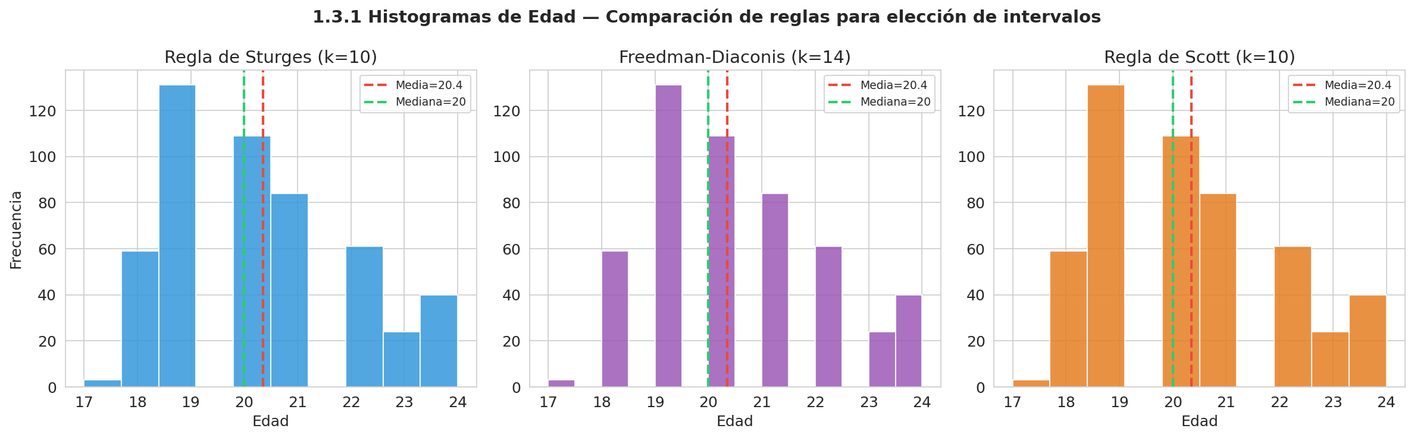
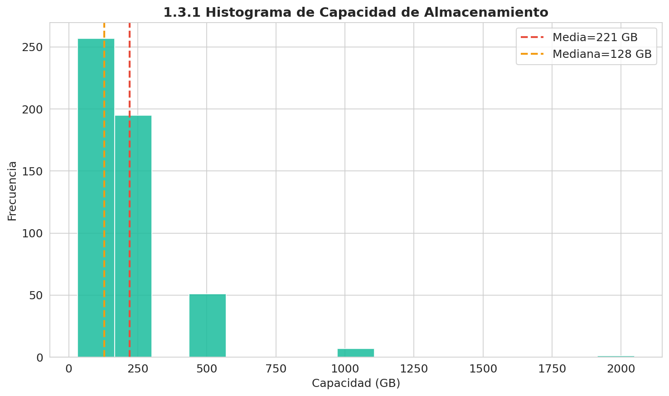
1.3.1 Histogramas y elección de intervalos
Tres reglas distintas para elegir los bins: Sturges, Freedman-Diaconis y Scott

Slide 5
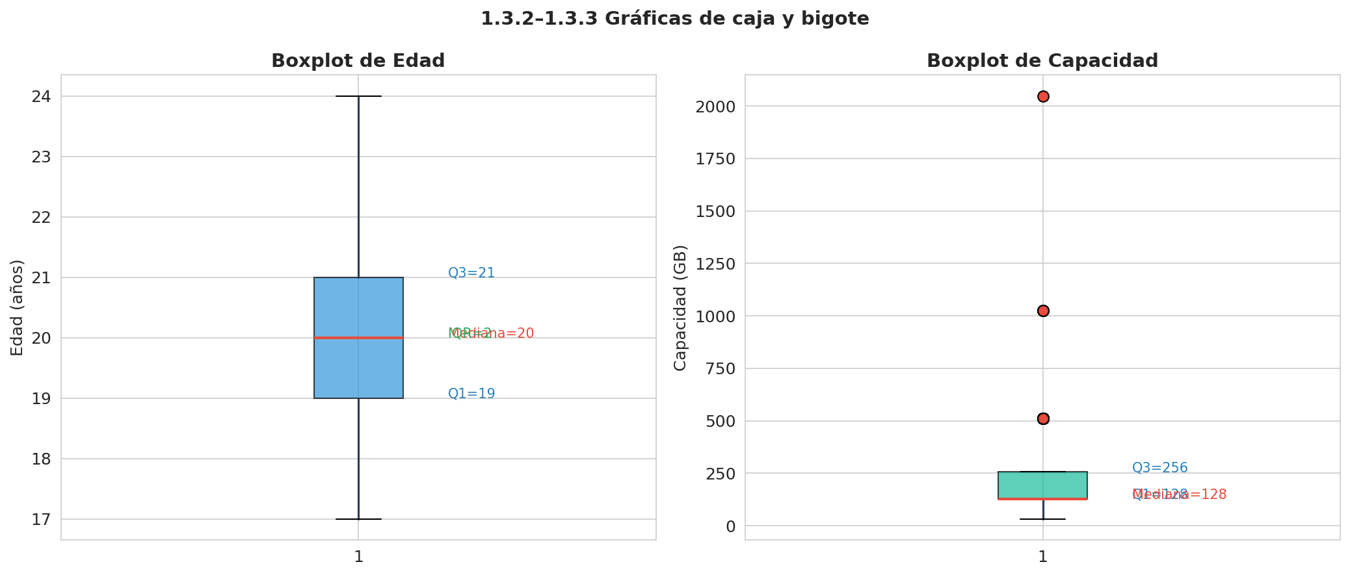
1.3.2–1.3.3 Gráficas de caja y bigote
Edad: sin outliers, todos entre 17-24 años. IQR = 2 (muy compacto)
Capacidad: 59 outliers (11.5%) — son teléfonos de 512 GB+, no errores

Slide 6
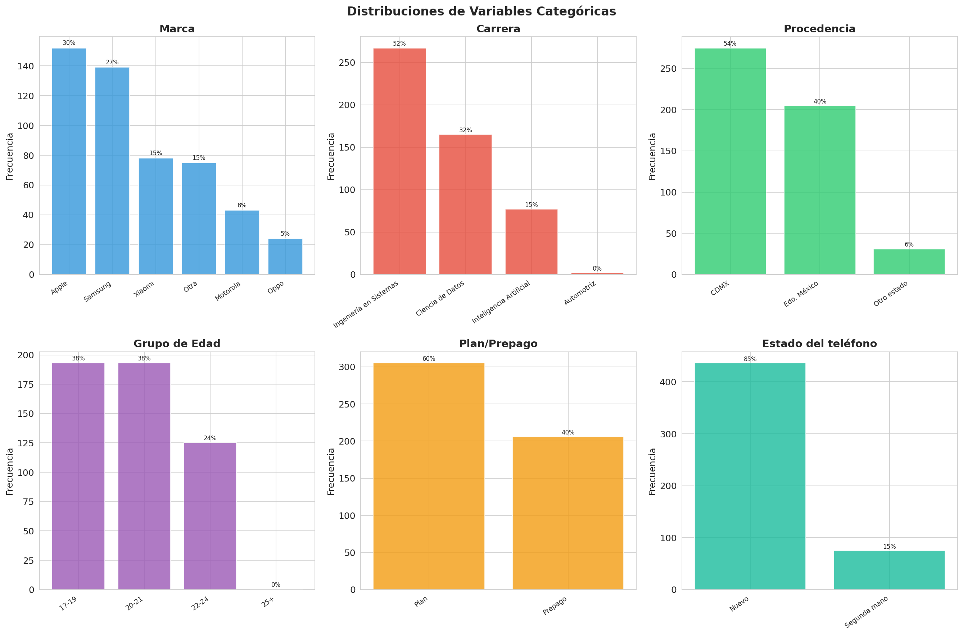
Variables Categóricas

Slide 7
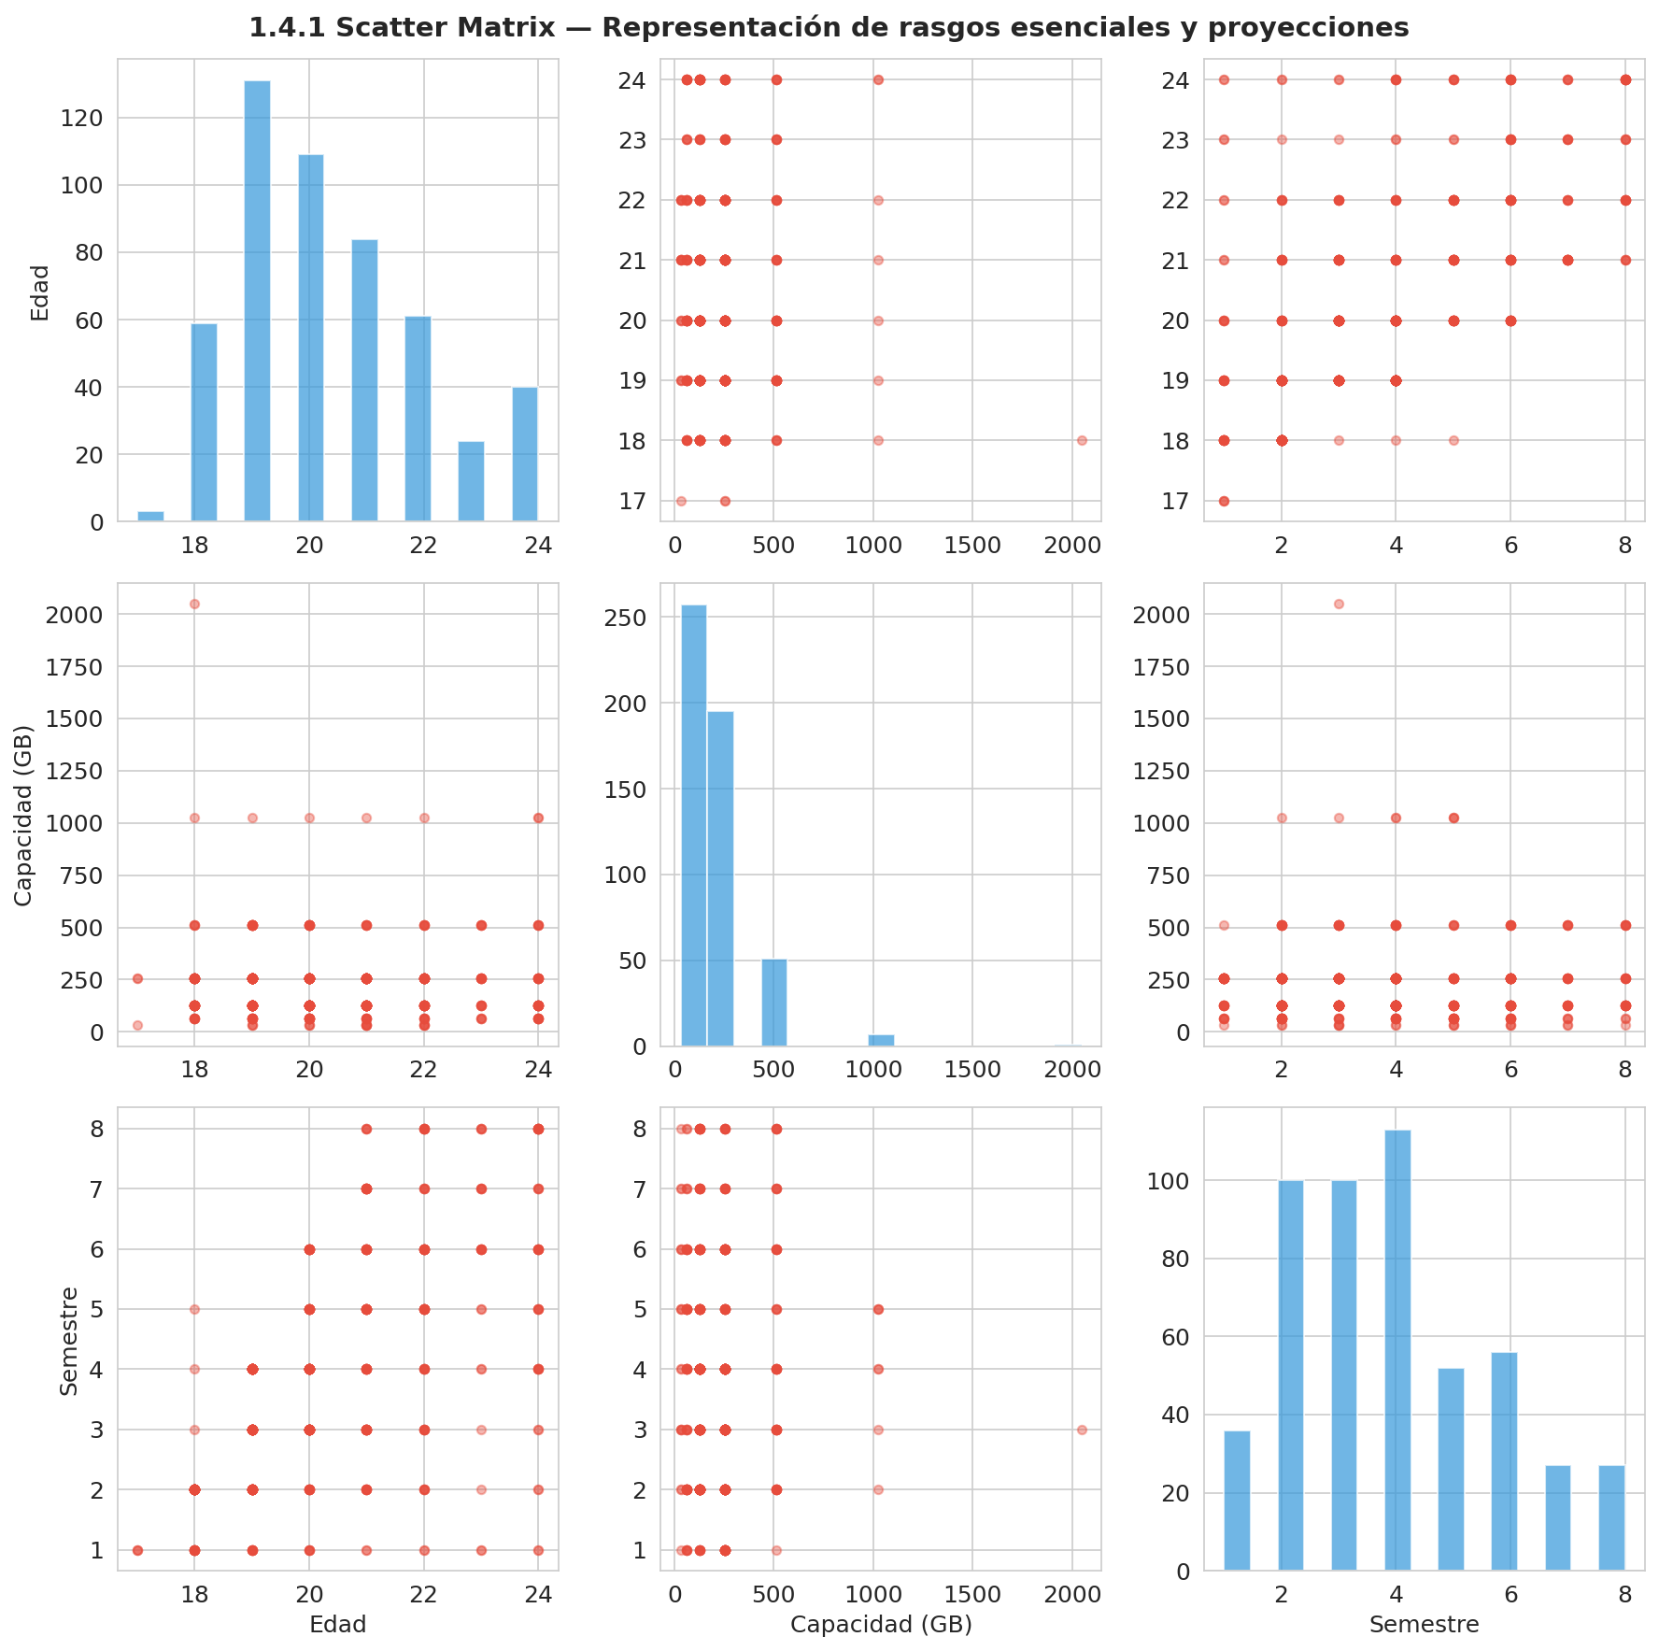
1.4.1 Scatter Matrix
¿Qué vemos?
Diagonal:
histograma de cada variable
Edad vs Semestre:
los puntos suben → correlación positiva (r=0.6)
Capacidad vs todo:
nube sin forma → no hay relación

Slide 8
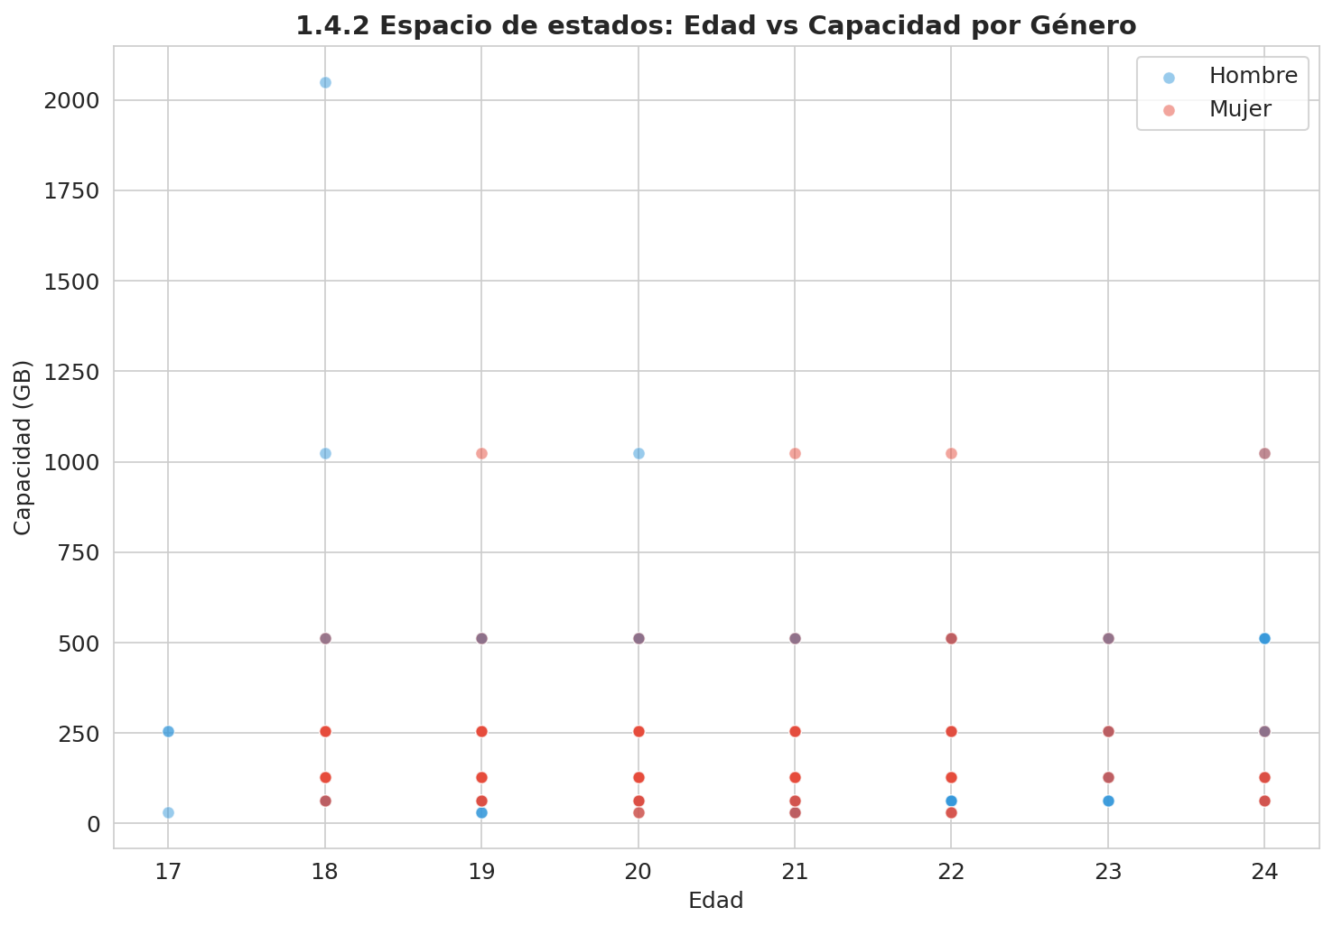
1.4.2 Espacio de estados
Cada punto = un estudiante
Eje X = Edad
Eje Y = Capacidad
Color = Género
Los colores están mezclados → el género no influye en qué teléfono compras

Slide 9
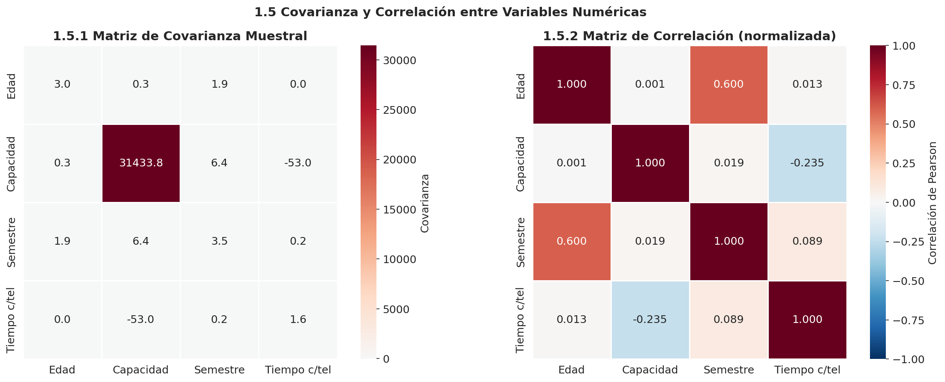
1.5 Covarianza y Correlación
Correlación más fuerte: Edad–Semestre (r = 0.600) → los más grandes están en semestres más altos
Correlación negativa:
Capacidad–Tiempo (r = -0.235) → teléfonos nuevos traen más GB
La matriz es simétrica y semidefinida positiva (todos los eigenvalores ≥ 0)

Slide 10
Ahora lo interesante...
Después del análisis del temario, crucé variables
entre sí para buscar cosas que no se ven a primera vista

Slide 11
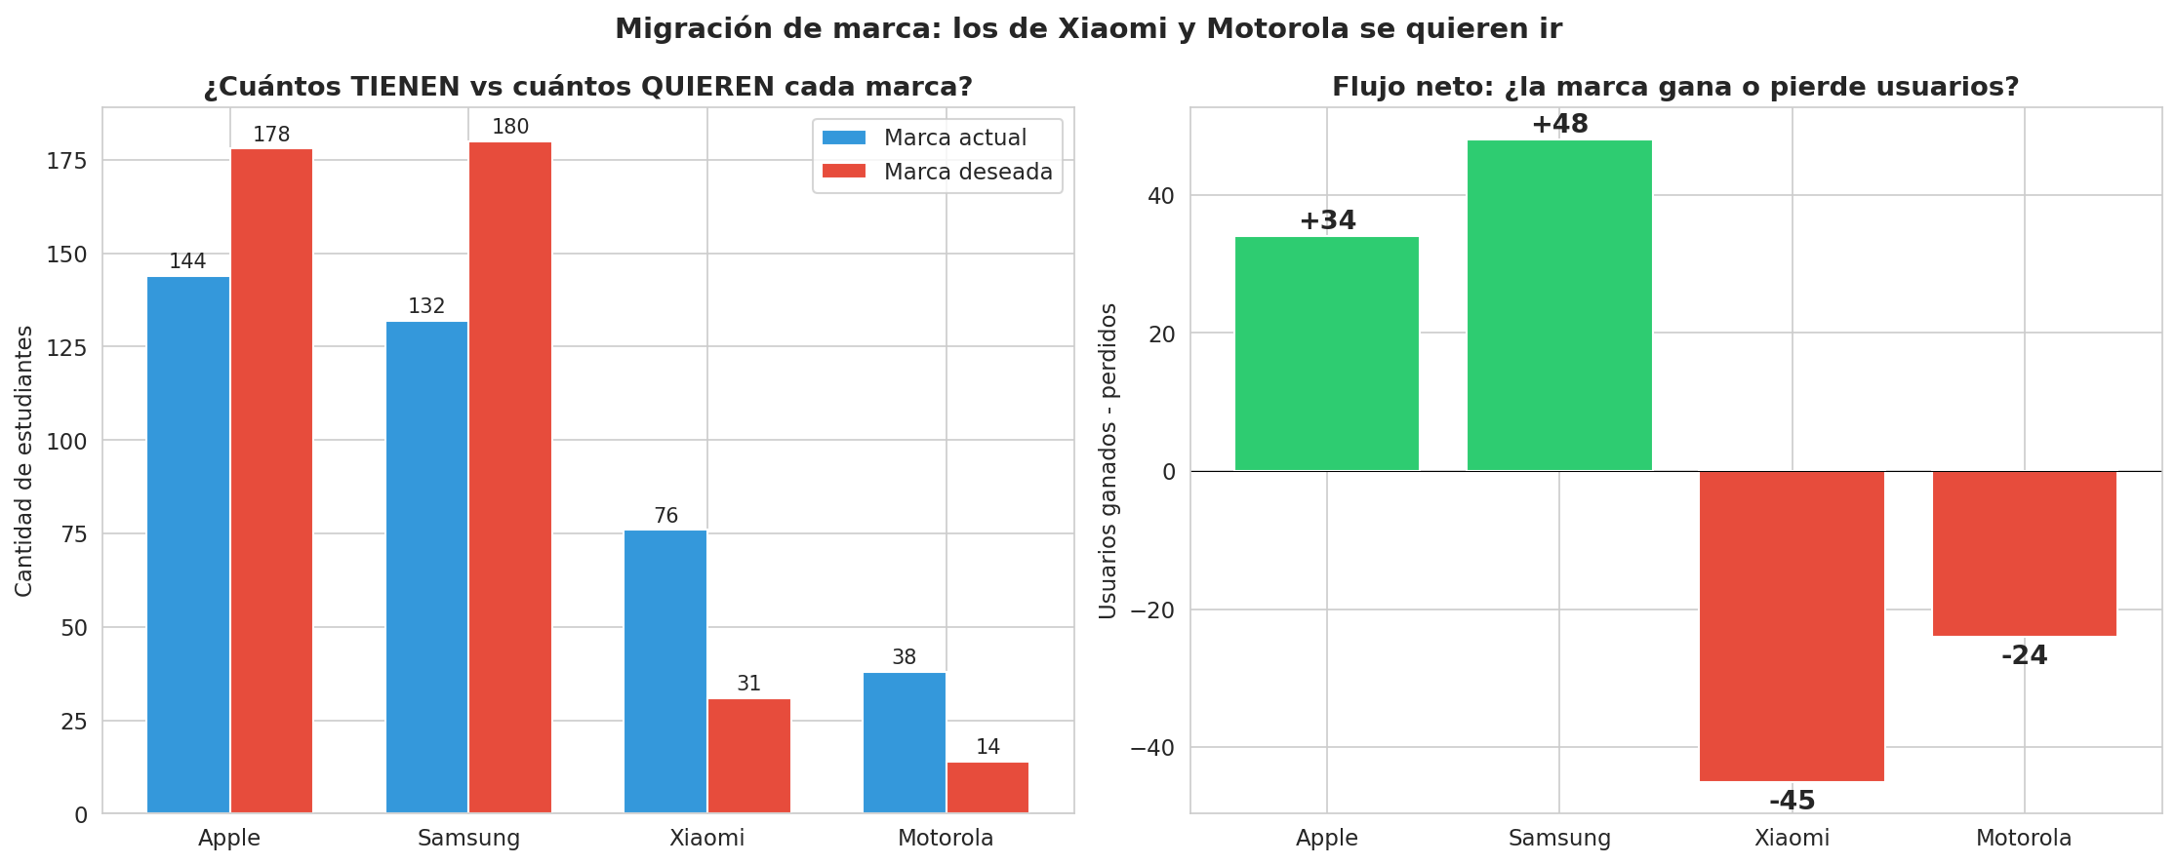
¿De qué marca se quieren cambiar?
Xiaomi pierde 45 usuarios netos y Motorola pierde 24. Casi todos quieren irse a Apple o Samsung. Estas marcas son "temporales" mientras pueden comprar algo mejor.

Slide 12
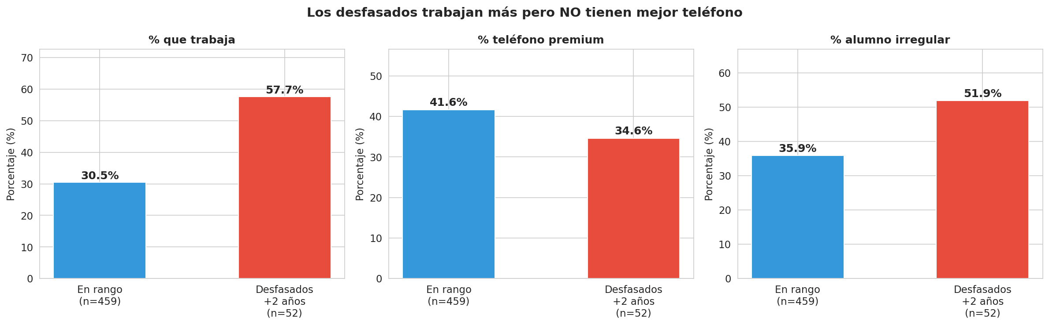
Los atrasados trabajan más, pero NO gastan más en teléfono
¿Cómo lo calculé? Asumí que si entras a los 18, en 4to deberías tener 21. Los que tienen +2 años de más los marqué como "desfasados".
El 57.7% de ellos trabaja (vs 30.5%), pero tienen el mismo % de teléfono caro. Probablemente trabajan porque lo necesitan, no porque les sobre.

Slide 13
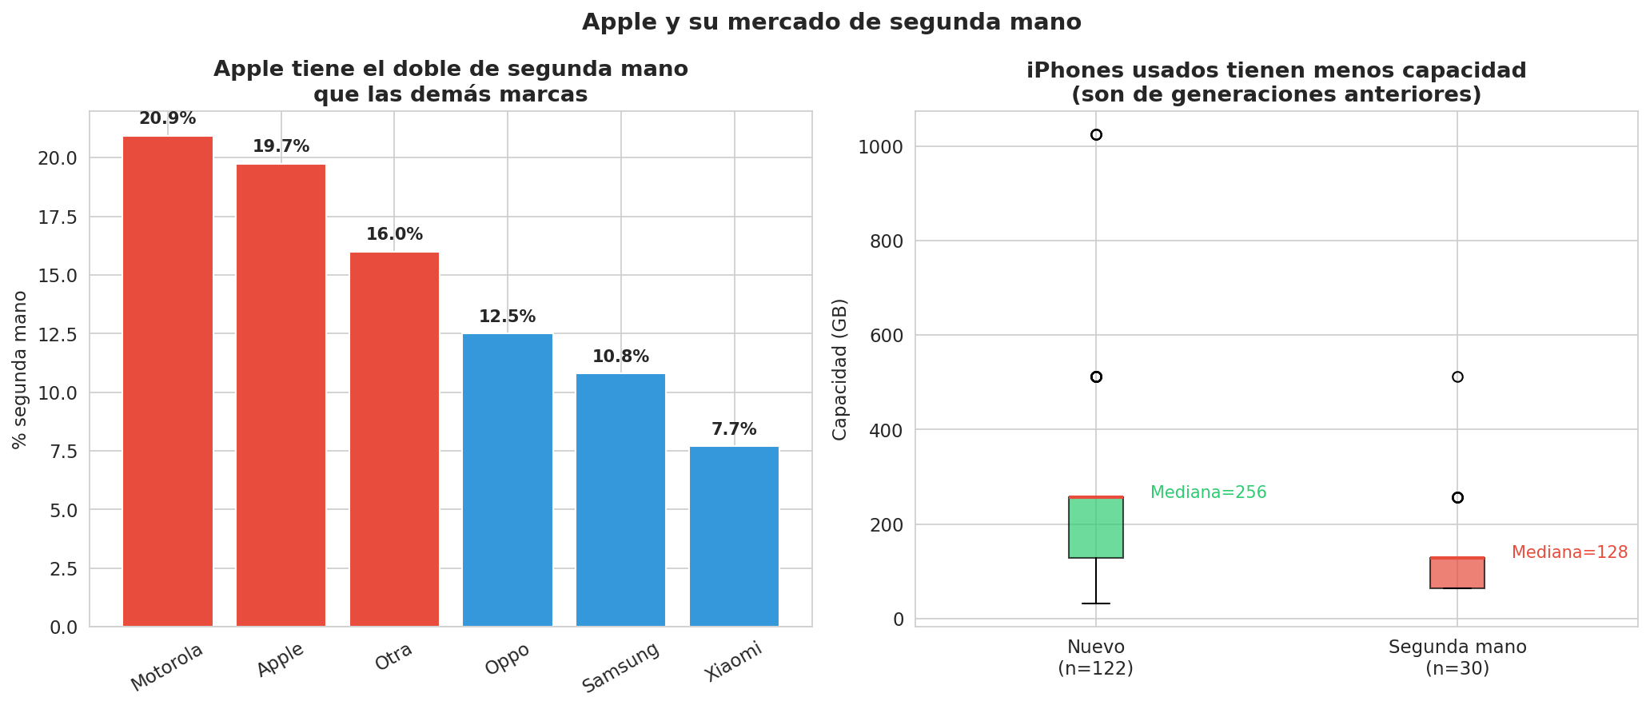
Apple es la única marca con mucha segunda mano
20% de los iPhones son de segunda mano (el doble que otras marcas). Son modelos viejos con menos capacidad (143 vs 224 GB). Los iPhones se "heredan" entre estudiantes.

Slide 14
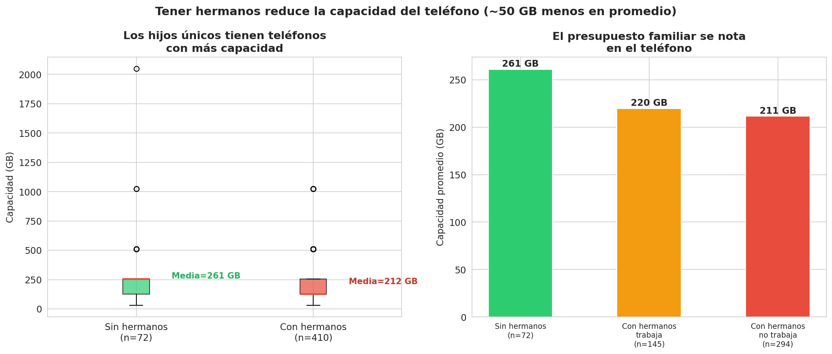
Los hijos únicos traen teléfonos con más capacidad
Sin hermanos: 261 GB promedio. Con hermanos: 212 GB. Si eres hijo único, el presupuesto de tus papás es solo para ti. Como no teníamos datos de ingreso, esta variable nos da una pista.

Slide 15
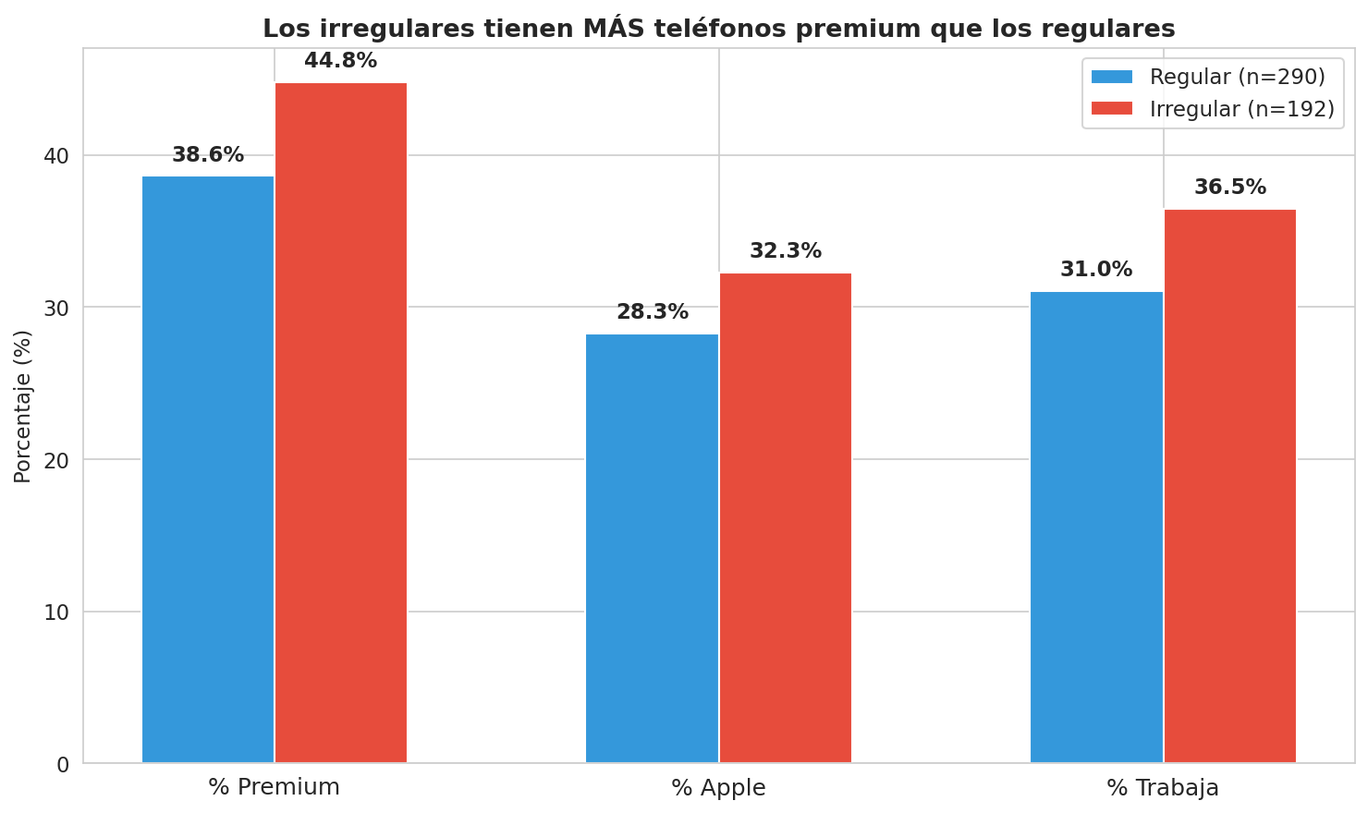
Los irregulares tienen MÁS teléfonos caros
44.8% de irregulares tienen teléfono premium vs 38.6% de regulares. No lo esperaba, pero tiene sentido: son más grandes, trabajan más, y tienen acceso directo a comprar su propio teléfono.

Slide 16
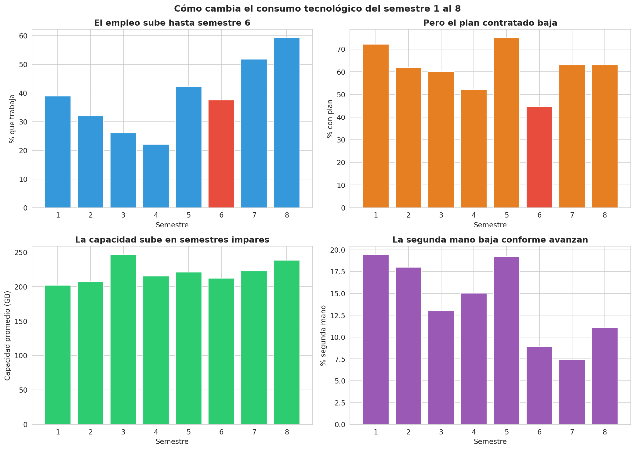
En semestre 6 empiezan a pagarse sus cosas

Slide 17
Conclusiones
Lo esperado
Lo que NO esperaba
Samsung + Apple = 60%
Edad simétrica (CV 8.5%)
Capacidad con sesgo (CV 80.3%)
Correlación Edad-Semestre: 0.6
Xiaomi/Moto pierden usuarios
Desfasados trabajan más pero no gastan más en teléfono
Apple 20% segunda mano
Hijos únicos +23% capacidad
Todo esto salió de aplicar las herramientas del temario (medias, medianas,
boxplots, covarianza) y después cruzar variables con crosstabs y groupby

Slide 18
¿Preguntas?
Herramientas: Python, Pandas, Matplotlib, Seaborn, SciPy

